Slide 1
复试内容
2021年上海戏剧学院 表演（戏剧影视）专业
2021年1月

Slide 2
目录/CONTENTS
1.
台词（命题）：从公布的六个命题中任选一个进行录制，完整地完成命题内容，视频时长2分30秒左右。
2.
歌曲（命题）：从公布的六个命题中任选一个进行录制，完成命题歌曲中的某段，视频时长1分30秒以内。
3.
表演：选择生活中有特点的两个人物进行模仿，视频时长4分钟以内。
4.
形体（命题）：从公布的六段音乐中任选一段进行形体展示，视频时长1分30秒左右。

Slide 3
台词（命题）
Part 01
从公布的六个命题中任选一个进行录制，完整地完成命题内容，视频时长2分30秒左右

Slide 4
Part 01 台词（命题）
01
陶罐和铁罐
国王的御厨里有两只罐子：一只是陶的，一只是铁的。骄傲的铁罐看不起陶罐，常常奚落它。 “你敢碰我吗？陶罐子！”铁罐傲慢地问。 “不敢，铁罐兄弟。”谦虚的陶罐回答说。 “我就知道你不敢，懦弱的东西！”铁罐摆出一副轻蔑的神气。 “我确实不敢碰你，但不能叫做懦弱。”陶罐不卑不亢地说，“我们的任务是盛东西，并不是来互相碰撞的。在完成我们的本职任务方面，我不见得就比你差。再说……” “住嘴！”铁罐愤怒地喝道，“你怎敢和我相提并论！你等着吧，要不了几天，你就会破成碎片，完蛋了！我却永远在这里，什么也不害怕。” “何必这样说呢。”陶罐说，“我们还是和睦相处好，吵什么呢！” “和你在一起我感到羞耻，你算什么东西！”铁罐说，“我们走着瞧吧，总有一天，你要变成碎片的！” 陶罐不再理会。（接下一页）

Slide 5
Part 01 台词（命题）
时间不断地向前推移，世界上发生了许多事情，王朝覆灭了，宫殿倒塌了。两只罐子被遗落在废墟里。历史在它们的上面积满了渣滓和尘土，一个世纪连着一个世纪。 也不知过了多少年月。终于有一天，人们来到这里，掘开厚厚的泥土，发现了那只陶罐。 “哟，这里头有一只罐子！”一个人惊讶地说。 “真的，一只陶罐！”其他的人也跟着高兴得叫起来。 大家把陶罐捧起，把它身上的泥土刷掉，擦洗干净，和当年在御厨的时候完全一样，朴素、美观、釉黑锃亮。 “一只多美的陶罐！”一个人说，“小心点，千万别把它弄破了，这是古代的东西，很有价值的。” “谢谢你们！”陶罐兴奋地说，“我的兄弟铁罐就在我的旁边，请你们把它掘出来吧，它一定闷得受不了了。” 人们立即动手，翻来覆去，把土都掘遍了。但，一点铁罐的影子也没有。它不知在什么年代便氧化了。人们只发现几块锈蚀不堪的铁片，而且不能断定那是否是铁罐的残余。 用自己的优点去比人家的弱点是不应该的，人家也会有比你强的地方。

Slide 6
Part 01 台词（命题）
02
叶公好钱
叶公喜欢画龙。他住的地方，墙壁上，柱子上，到处都画着龙。真龙得知后，好奇地飞到叶公家里，叶公吓得魂飞魄散，没命地奔逃。
龙拦住他，和气地对他说：“先生，别怕。你这么喜欢龙，我们是来和你交朋友的。”
叶公见龙真的没有伤害他的意思，这才放下心来。从此以后，叶公和龙成了好朋友。龙经常来叶公家看叶公画画，叶公有真龙做模特，他画的龙也就越来越逼真。后来，这些龙点上眼睛后，居然都从墙上飞了下来，腾云驾雾，在空中飞舞。
“叶公把龙画活了！”这个消息很快传开了，响尾蛇、黔驴、驽马纷纷登门拜访。
响尾蛇拿出一块金子说：“先生，你的龙虽然画的不错，但尾巴没有什么特色。如果你能把我的尾巴画上去，那么，不但龙的尾巴可以摇出美妙的响声，而且，你还可以得到这块金子。”
龙的身上长出一条蛇尾巴，这该有多么荒唐？可是，那块金子的诱惑力实在太大了。叶公收下了金子，按响尾蛇的要求，把龙尾改成了蛇尾。（接下一页）

Slide 7
Part 01 台词（命题）
黔驴把一颗宝石放到叶公面前说：“叶大师，你的龙画的好是好，可惜龙头不好看。那一对角枝枝叉叉，显得有些野蛮，那一张血盆大口尖牙利齿，叫人望而生畏。你如果按我的模样改画龙头，一定可以创造出一个温文尔雅的龙的形象来！”
这是一个什么样的馊点子啊！叶公刚要拒绝，一抬头，看见那颗硕大的宝石，马上改变了主意。他当着黔驴的面把龙头改成了驴头。而那颗宝石，则装进了自己的腰包。
驽马带来的是一幅价值连城的古画。它偏着头把叶公画的龙看了又看，提出了一条建议：“老兄，你的画无与伦比，唯一的缺陷是龙爪太丑，看见这尖利的爪子，就使人联想到凶狠霸道的秃鹰。尊贵的龙怎么能和秃鹰同流合污呢？希望你把我的四蹄画到龙的腿上。这幅画嘛，自然应该由你这位杰出的绘画大师来收藏啰！”
叶公实在太想得到这幅古画了。于是，他满足了驽马的要求，把龙爪改成了马蹄。
叶公富起来了，可是他画的龙，再也活不起来。

Slide 8
Part 01 台词（命题）
03
红蚂蚁的节日礼物
蚂蚁节的早上，红蚂蚁到外面去散步，他要好好想一下，怎样庆祝蚂蚁的节日。忽然，他捡到了一样很特别很特别的东西。红蚂蚁对他的朋友们大声呼喊：“哇，好棒！这是什么呀？”朋友们都围过来了。红蚂蚁说：“这是我找到的蚂蚁节礼物。”他们决定把礼物带回家。
蚂蚁们推呀推呀，这个东西一点儿都不动。“哇，这是什么呀？”他们的邻居田鼠来了。红蚂蚁说：“这是我找到的蚂蚁节礼物。”他们决定把礼物带回家。两只田鼠也来帮忙推。但是他们没有走多远，就累得走不动了。
“哇，这是什么呀？”田鼠的邻居小松鼠来了。红蚂蚁说：“这是我们找到的蚂蚁节礼物。”松鼠也来帮忙，不过他没有走多远，就累得走不动了。
“哇，这是什么呀？”松鼠的邻居兔兔来了。红蚂蚁、田鼠和松鼠说：“这是我们找到的蚂蚁节礼物。”兔兔也来帮忙，不过她没有走多远，就累得走不动了。（接下一页）

Slide 9
Part 01 台词（命题）
啊呀，这样什么时候才能到家呢？红蚂蚁想扔掉蚂蚁节礼物回家算了。但是，朋友们都不同意。
“哇，好棒！这里发生了什么事呀？”正在这个时候，长鼻子熊来了。红蚂蚁、田鼠、松鼠、兔兔：“这是我们找到的，可是又搬不回家的蚂蚁节礼物。”长鼻子熊说：“还是让我来帮你们吧，小事一桩而已！”长鼻子熊拎着这一大堆东西，三步两步就走回了红蚂蚁家。
天黑了，红蚂蚁请朋友们一起吃烧烤。他也想和朋友们一起分享那个蚂蚁节礼物。
没有想到，被点着的礼物“嗵”地一声，飞上了天空。原来，这是一个节日的烟花！红蚂蚁呆住了。大家都说，这真是最好的蚂蚁节礼物哦。蚂蚁节快乐！

Slide 10
Part 01 台词（命题）
04
治国的祸患
有一次，齐景公问晏子“依你看，治理一个国家，首先要除掉的最大祸患是什么？”晏子沉思片刻后，回答说：“我想，应该是土地庙里的老鼠。”齐景公不解地问：“此话怎讲？”
于是，晏子就不紧不慢地仔细道来——
土地庙是人们用来供奉土地神的场所。为了祈求神灵保佑人间四季平安，五谷丰登，人们在修建土地庙时十分虔诚和卖力，他们首先在四周用许多木条编成一座围墙，并且盖上屋顶，然后抹上黄泥，使其牢固保暖，不怕风吹雨打。谁知早已被人们追打得无处藏身的老鼠发现了这一处所之后，竟成群结伙地搬进了土地庙来安营扎寨。它们在庙内打洞做窝，繁衍后代，还要偷吃人们用来祭祀土地神的各种供品，直闹得四邻八舍不得安宁。（接下一页）

Slide 11
Part 01 台词（命题）
人们恨透了这帮害人的老鼠，总想除掉它们，但又苦于找不到一种恰当的方法。用烟火去熏老鼠洞吧，人们害怕会因此引燃了四面筑墙的木条，这将使土地庙化成一片灰烬。用水去淹灌老鼠洞吧，又怕浸脱了涂在墙上的黄泥巴，从而使庙墙坍塌。由于顾虑太多，左右为难，所以土地庙里的老鼠不仅没能消灭，反而越来越多，越来越猖狂。
说到这里，晏子打量了一下齐景公的脸色，只见他正在洗耳恭听，若有所思。于是，晏子乘机将话锋一转，直言道：“其实，一个国家也会有这样害人的老鼠，他们就是那些国君所亲信的小人！这些小人对国君刻意逢迎，报喜不报忧，其目的就是为了寻求庇护；而他们对待臣民百姓的态度，则是欺压盘剥，无恶不作，仗势横行，不可一世。老百姓对这帮害人虫敢怒而不敢言，因为在他们的背后有国君这顶保护伞啊！所以，我认为，要想治理好一个国家，首先就要国君下决心，亲手除掉这些'土地庙里的老鼠'！”
晏子所讲的这个寓言说明，有些地方的坏人坏事如果得不到有效的打击和遏制，就需要仔细查一查他们背后是不是有什么庇护者。

Slide 12
Part 01 台词（命题）
05
小袋鼠
草地上爬着一只小家伙，看上去像只大田鼠，只是两条后腿特别长，一条尾巴特别粗壮。它就是大袋鼠的儿子。可惜它太小了，不像它妈妈那样善跳会奔跑。
小袋鼠艰难地在草地上爬动，看见一只小羚羊在附近啃草，它便竖起身子，高傲地对小羚羊说：“你知道我住在什么地方吗？说出来你准会羡慕死了，我住在妈妈的肚子里！妈妈的肚子有个袋子是专门装我的，里面又温暖又舒适，比什么丝绵被呀，鸭绒袋呀，还要高级得多。躺在妈妈的袋子里，妈妈一蹦一跳，跑得飞快，我就比坐小轿车还痛快！有了好吃的东西，我还躲在妈妈的袋子里吃呢……小羚羊，你瞧我妈妈多爱我啊！你能享受到这一切吗？”（接下一页）

Slide 13
Part 01 台词（命题）
“我妈妈也很爱我，可它不是这么个爱法。”小羚羊回答道，“它带我们练跑，领我们寻草吃，晚上让我们自个儿睡觉，我认为这样挺好，如今我身子骨儿很结实……哟，不好！”小羚羊忽然猛扇耳朵，警觉地说，“我听见远处有狮子吼叫，我们赶快跑吧。”
小袋鼠慌了，它急得哭道：“我要等妈妈来用袋子装我。”
小羚羊伏下身子喊：“狮子的脚步声越来越近了。快！我驮着你逃开。”
“不行，那会摔死我的！”小袋鼠死也不干，边在地上打滚边叫，“我要妈妈，我要妈妈的袋子……”
小羚羊不能再等待，它一溜烟地跑开了。被妈妈娇惯的小袋鼠，仍然在原地撒野、嚎叫。闻声奔来的狮子自然毫不客气，它一口就把这个被宠坏了的小家伙叼走了！

Slide 14
Part 01 台词（命题）
06
瘸子母亲
人世间还有什么爱能比母爱更伟大呢？
卡尔的母亲是个瘸子，走路一拐一拐的。卡尔很小的时候，总是母亲送他去上学，接他放学。可是后来，卡尔说什么也不愿意让母亲出现在学校了。“你以后不要到学校来了！你知道吗，别人看我们的表情和眼神总是怪怪的！”卡尔不耐烦地对母亲说。母亲没有说话，但是从此以后就真的没有再在学校出现过。
一天，卡尔趁妈妈不在，问爸爸：“爸爸，你年轻时那么英俊，而且还是橄榄球队的队长，我想，一定有很多姑娘追求你吧！你为什么会选择跛腿的妈妈呢？要是你和别人结婚了多好啊！那我的妈妈就不是跛子了……”
“你是在嫌弃你妈妈吗？卡尔！”父亲非常严肃地问。
“她让我觉得在同学面前抬不起头！”卡尔毫不掩饰地说，“别人的妈妈走起路来都很漂亮，可是我……”（接下一页）

Slide 15
Part 01 台词（命题）
“可是，要是我娶的是别人，你就不会来到这世上！”还没等卡尔把话说完，父亲就已经很生气了。卡尔脸上鄙夷和沮丧的神情显然伤了父亲的心，父亲的脸抽搐起来，“你知道吗？没有你妈妈就不会有你！你要永远记住,不许这样说你妈妈，你会伤害她的！你妈妈给了你两次生命！”父亲的眼睛里闪烁着泪花，继续说：“在你还是一个调皮的小男孩的时候，你在马路上横冲直撞，一辆大卡车冲了过来，这个时候，是你妈妈不顾一切地冲了上去，救了你的命，可是她的腿却被碾得血肉模糊……”
“怎么会是这样？”卡尔呆住了。
“是的，事情就是这样的！你妈妈总不让我告诉你，怕你受伤害，可是你却这样嫌弃你的亲生母亲！孩子，你不应该啊！”父亲吐出一口气，“我从来没有后悔和你妈妈在一起，她是我见过的最勇敢、最坚强的女性。”

Slide 16
歌曲（命题）
Part 02
从公布的六个命题中任选一个进行录制，完成命题歌曲中的某段，视频时长1分30秒以内

Slide 17
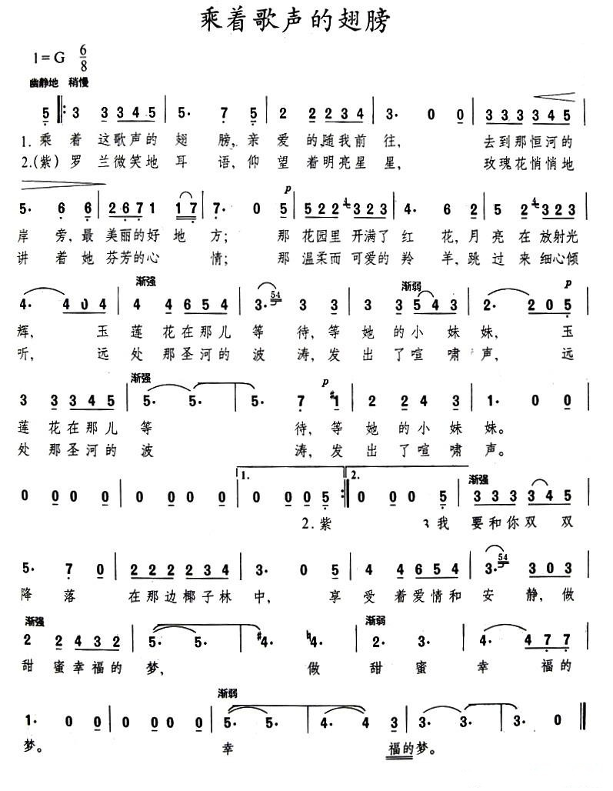
Part 02 歌曲（命题）
01

Slide 18
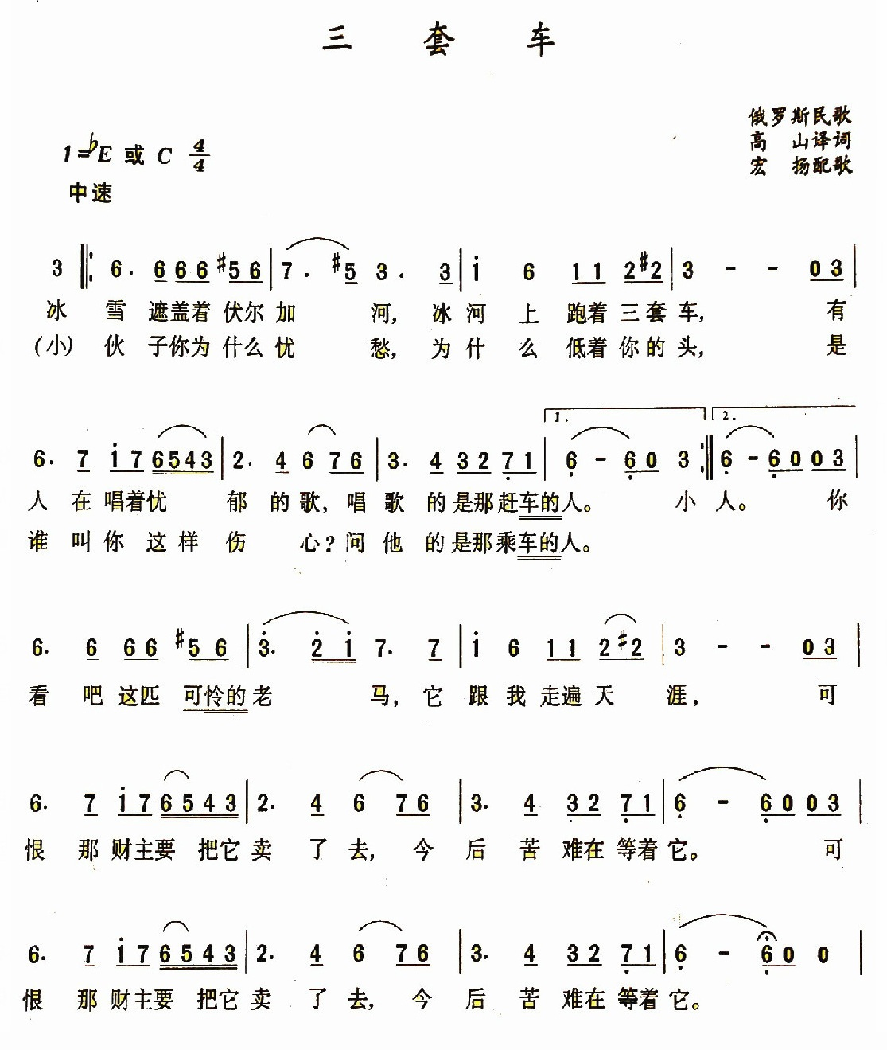
Part 02 歌曲（命题）
02

Slide 19
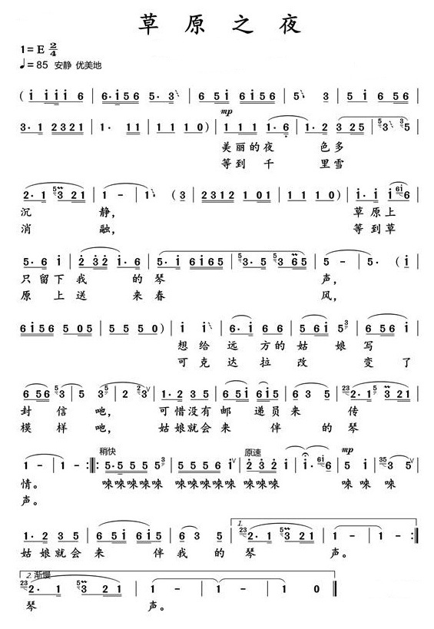
Part 02 歌曲（命题）
03

Slide 20
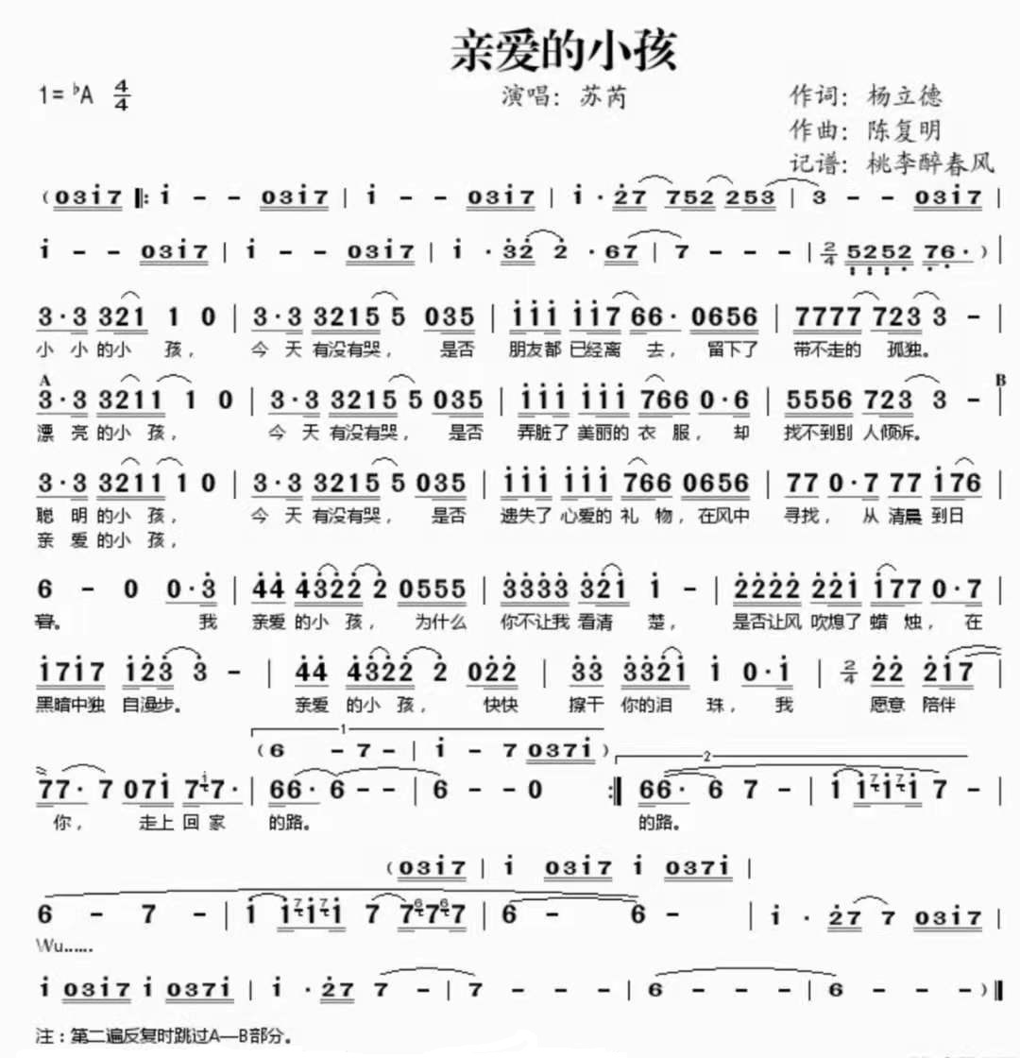
Part 02 歌曲（命题）
04

Slide 21
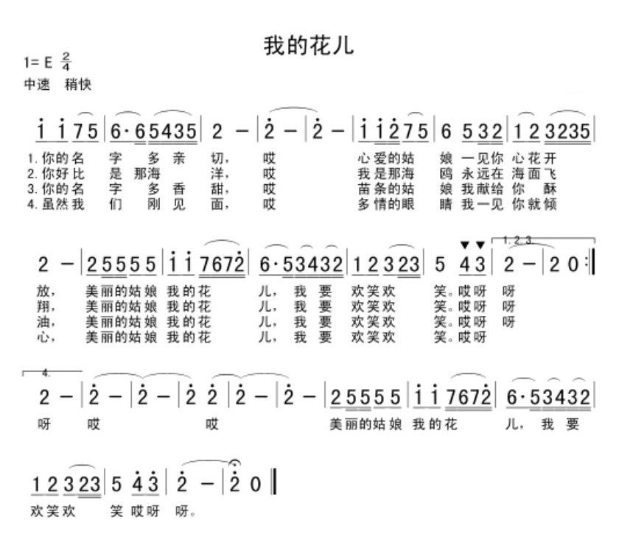
Part 02 歌曲（命题）
05

Slide 22
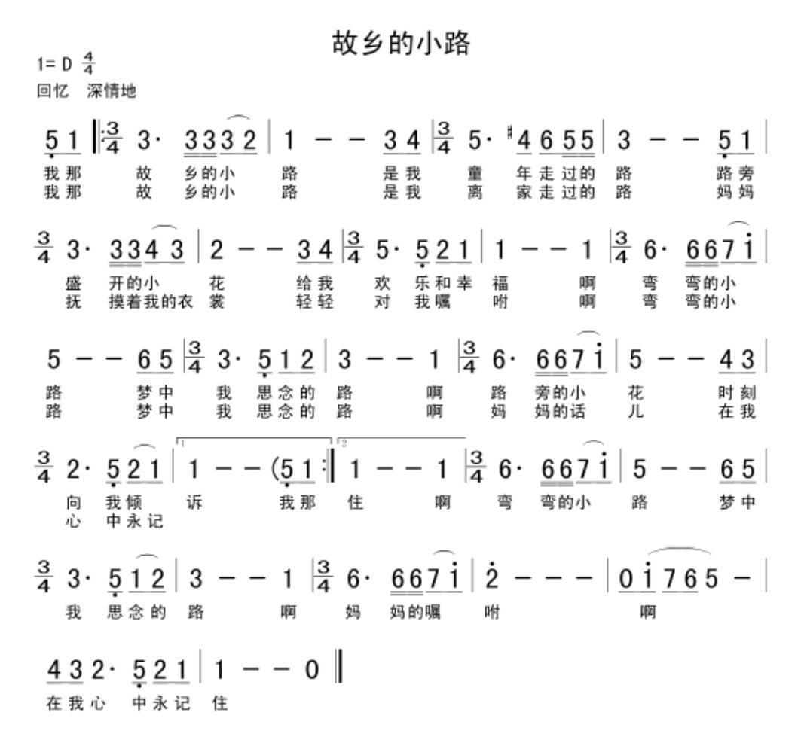
Part 02 歌曲（命题）
06

Slide 23
表演
Part 03
选择生活中有特点的两个人物进行模仿，视频时长4分钟以内

Slide 24
形体（命题）
Part 04
从公布的六段音乐中任选一段进行形体展示，视频时长1分30秒左右

Slide 25
Part 04 形体（命题）
01
02
03
04
05
06
温馨提示：此页面为音频命题，请点击喇叭图案。若无声音，请在发布页面点击附件下载。

Slide 26
祝考试顺利
上海戏剧学院

